Slide 1
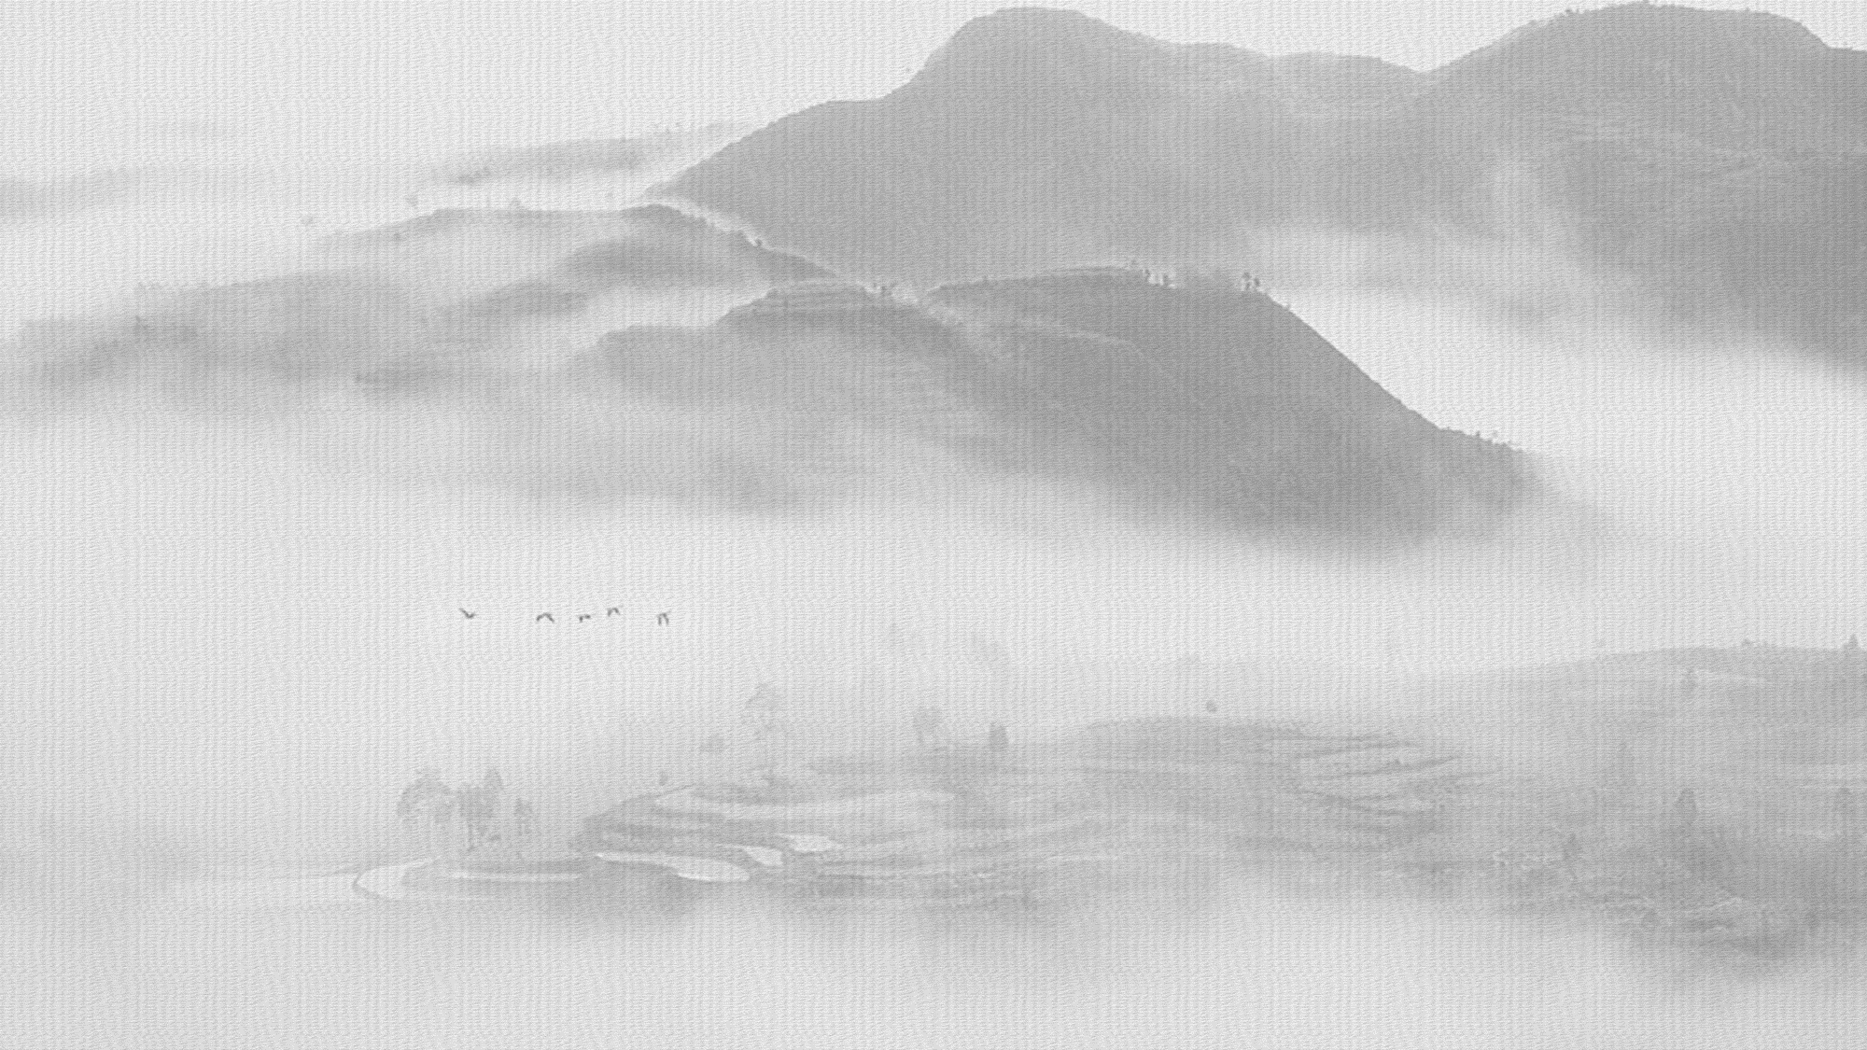
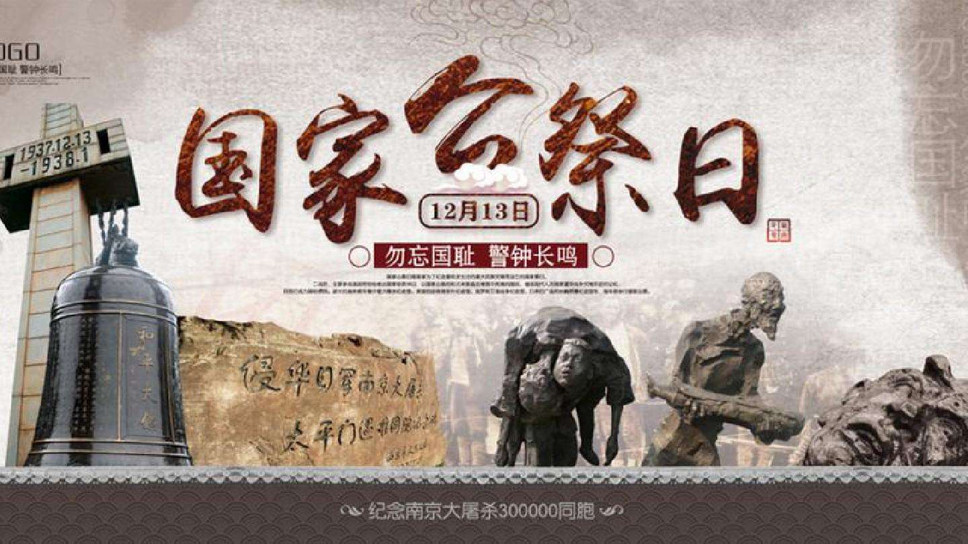
第八单元 中华民族的抗日战争和人民解放战争
第23课 从局部抗战到全面抗战
学习目标：
1、了解日本军国主义侵华罪行；
2、通过了解日本侵华的历程，认识抗日民族统一战线形成的过程。

Slide 2
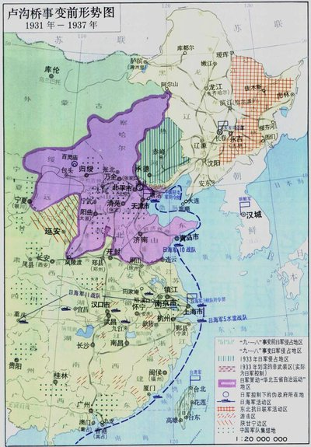
战 争 之 况
思考：拉纳·米特的假设是否成立？
时空梳理：速读教材，根据时间和地图，补全日军侵华过程的大事记
宏观认识：请根据表格内容概括日本侵华形势的发展特点？
可以从什么角度提出质疑？
时间 | 地域 | 日本侵华进程
1931.9.18 | 沈阳 | 九·一八事变
1932.1.28
1932.3
1933
1935 | 华北 | 华北事变
1937.7.7
1937.8.13 | 上海 | 八一三事变
1937.12.13
1938.10 | 广州、武汉失守
1940.3
1941-1942
1932. 3
长春 伪满洲国
局部侵华到全面侵华
九一八事件标志着14年抗战的开始
时间的延续
空间的扩展
侵华程度的的加剧
1931.9.18
沈阳 九一八事变
上海
一·二八事变
长春
建立伪满洲国
1933向长城沿线进犯
长城
向长城沿线进犯
日本掠夺中国领土是不争的事实
如果日本在1933年侵占华北后
不再进一步侵入中国内地，
这场最终重创亚洲大陆多数地区的战争或许根本不会发生。
——拉纳·米特《中国，被遗忘的盟友：西方人眼中的抗日战争全史》
1937.7.7 卢沟桥事变
北平
1932.1.28
一·二八事变
卢沟桥事变
1937.12.13
南京大屠杀
南京
南京大屠杀
建立汪伪政府
①战争何时开始？
②日本会不会停止入侵？侵华根源？
1940.3 南京
汪精卫 伪国民政府
南京
华北
“治安强化运动”

Slide 3
战 争 之 因
思考：据材料分析，日本发动侵华战争是偶然还是必然？
材料1：惟欲征服支那，必先征服满蒙；如欲征服世界，必先征服支那。 ——《田中奏折》
蓄谋已久，既定国策
材料2：经济大萧条将日本置于经济危机的漩涡中…日本此时考虑的是创造属于自己的经济自足区。
——拉纳·米特《中国，被遗忘的盟友：西方人眼中的抗日战争全史》
日本侵华的必然与偶然
为转嫁危机，对外扩张
材料3： “中国亡于帝国主义，我们还能当亡国奴，尚可苟延残喘；若亡于共产党，则纵肯为奴隶亦不可得”。——蒋介石南昌讲话（1931.8.22）
根源：
日本资本主义发展的需要
国共内战提供有利战机
日本掠夺中国领土意图明显
材料4：九一八事变前一天,美国国务卿与日本驻美大使出渊胜次达成一项秘密谅解:美国保证不干涉日本在中国东北的行动,日本则保证其在中国东北的行动应限于锦州以北。——齐世荣《中国抗日战争与国际关系》
西方列强采取绥靖政策

Slide 4
局 部 抗 战
中共在局部抗战中发挥了重要作用
思考1：分析1931-1935期间局部抗战的特点（地域、群体、力量、领导层）。
自主梳理：速读教材P133-134，依据时间和地图，补全中国抗战的大事记
游击队改编的东北人民革命军、东北抗日联军奋起抵抗
局部抗战尚未形成统一领导力量
地域 | 日本侵华进程 | 中国抗战进程
东北 | 1931.9 九一八事变
上海 | 1932.1 一二八事变
华北 | 1933 进犯长城沿线
华北 | 1935 华北事变
中共发表八一宣言
瓦窑堡会议确定抗日民族统一战线的方针
抗日救亡兴起
东北军民奋起抵抗
从关外到关内
北平学生
一二·九运动
宣传中共的救国主张
群体多样性
抗争自发性
力量分散性
七七事变爆发，全面抗战开始
十九路军抗战
长城守军
奋顽强抵抗
长城守军顽强抵抗
十九路军抗战
学生一·二九运动
抗日救亡高潮
中共八一宣言、
瓦窑堡会议

Slide 5
全 面 抗 战
思考1：国民党政府的对日政策发生了怎样的变化？
材料1：日军侵鲁，已提出国际联盟…此时须忍耐坚定，静镇谨守之。
——蒋介石（1931.9.22）
材料2：如果战端一开，那就是地无分南北，年无分老幼，无论何人，皆有守土抗战之责任，皆有守土抗战之责任，皆应抱定牺牲一切之决心。
——蒋介石《对于卢沟桥事件之严正表示》（1937.7.17）
“不抵抗”
联共抗日
材料3：今天争取抗战胜利的中心关键，是在使国民党发动的抗战发展为全面的全民族的抗战 。 ——洛川会议《中央关于目前形势与党的任务的决定》
思考2：共产党为抗战探索了一条怎样的道路？
中共推动建立抗日民族统一战线
思考3：西安事变在国共两党政策转变的过程中发挥了何种作用？
扭转时局的枢纽，结束内战，初步形成团结抗战局面

Slide 6
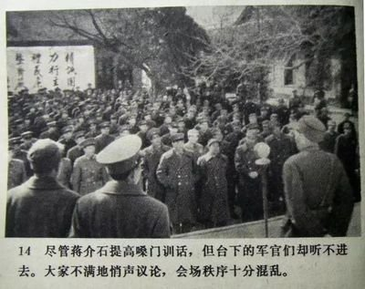
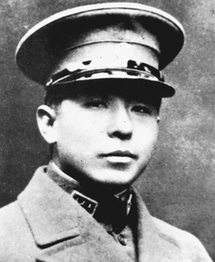
杀蒋VS保蒋
讨论：“西安事变”为什么能够和平解决？
杀蒋，挑拨国民党内部亲日派扩大内战，以便扩大侵略中国。
日本
在民族矛盾面前，停止内战，团结一致抗日是民心所向
国民党
苏联
保蒋，主张和平解决，不希望中国爆发大规模内战。
英美
苏英美国际大国谋求和平解决
保蒋，担心国民党亲日派乘机掌权，日本趁机扩大侵华排挤其势力，主张和平解决。
四项保证：
一、愿为三民主义的实现而奋斗；二、取消反对国民党政权的暴动；三、取消现在的苏维埃政府；四、红军改编为国民革命军。—节选自《中共中央为公布国共合作宣言》（1937.7.15）
我敢跟你说，我做那件事情（西安事变）没有私人利益在里头，我牺牲我自己，为什么？
——《张学良口述》
共产党
中共正确运用统一战线策略，积极推动国共联合抗日
爱国主义情怀

Slide 7
杀蒋VS保蒋
讨论：“西安事变”为什么能够和平解决？
杀蒋，挑拨国民党内部亲日派扩大内战，以便扩大侵略中国。
日本
在民族矛盾面前，停止内战，团结一致抗日是民心所向
苏联
保蒋，主张和平解决，不希望中国爆发大规模内战。
英美
苏英美国际大国谋求和平解决
保蒋，担心国民党亲日派乘机掌权，日本趁机扩大侵华排挤其势力，主张和平解决。
四项保证：
一、愿为三民主义的实现而奋斗；二、取消反对国民党政权的暴动；三、取消现在的苏维埃政府；四、红军改编为国民革命军。—节选自《中共中央为公布国共合作宣言》（1937.7.15）
共产党
中共正确运用统一战线策略，积极推动国共联合抗日

Slide 8
梳理：梳理教材，补全抗日民族统一战线的形成过程，总结其成因？
归纳：中国共产党在抗日民族统一战线建立的过程中有何作用？
中国共产党的任务，就是把红军的活动和全国的工人、农民、学生、小资产阶级和民族资产阶级的一切活动汇合起来形成一个统一的民族革命战线。这个统一战线必须由中国共产党来领导。共产党和红军是抗日民族统一战线的发起人，要成为抗日政府抗日军队坚强的台柱子。
——毛泽东《论反对日本帝国主义的策略》
1935.8.1《八一宣言》
根本原因
1935华北事变
中共号召“停止内战，一致抗日”
民族矛盾上升为主要矛盾。
抗日民族统一战线的方针初步确定
1935.12.17
瓦窑堡会议
关键转折
1936.12.12
西安事变和平解决
1937.7.15
中共提交合作宣言
抗日民族统一战线初步形成
主要原因
1937.7.17
国民党邀请各派人士及无党派人士在庐山谈话
中国共产党的主观努力
各界爱国人士的共同推动
1937.8.22
洛川会议
1937.9.22
国民党发表了中国共产党提出的国共合作抗战宣言
中共全面抗战路线形成
中国共产党是中流砥柱
1937.9.23
蒋介石承认中国共产党的合法地位，国共二次合作形成
抗日民族统一战线正式形成

Slide 9
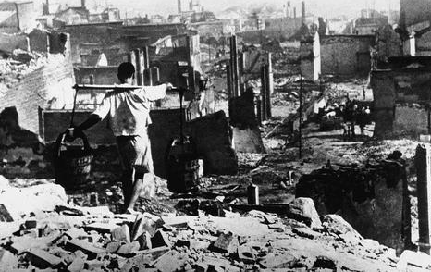
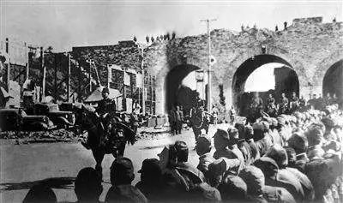
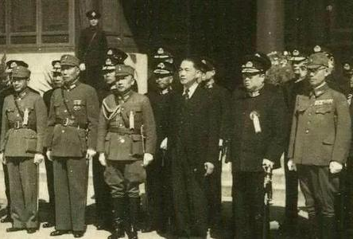
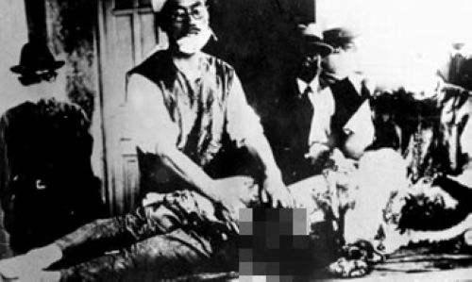
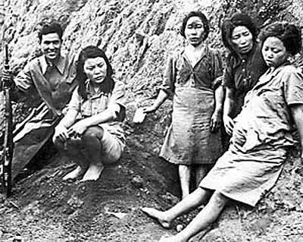
三、日军侵华的暴行
政治上：“以华制华”，扶植傀儡政权（伪满洲国、汪伪国民政府等）
经济上：“以战养战”，经济掠夺
军事上：屠杀平民（南京大屠杀等）、细菌战、无差别轰炸、“三光”政策
文化上：推行奴化教育
其 他：“慰安妇”制度等
违反人道主义，违反国际法则的政府犯罪行为

Slide 10
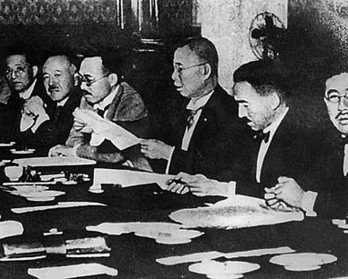
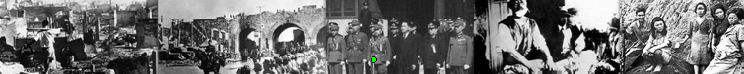
一、日本侵华的原因：历史与现实
“1927年，东方会议：惟欲征服支那，必先征服满、蒙；如欲征服世界，必先征服支那。倘支那完全可被我国征服，其他如小中亚细亚及印度、南洋等异服之民族，必畏我敬我并降于我。使世界知东亚为我国之东亚，永不敢向我侵犯……”
——《帝国对满蒙之积极根本政策》1927.7
日本东方会议会场
历史原因：“大陆政策”的延续，侵华是既定国策，蓄谋已久

Slide 11
一、日本侵华的原因：历史与现实
“帝国内部现正痛切体验：生产力之不足，生产设备之不足，原料之不足及积蓄资本之不足。凡此均需开始新的战争，俾有所补充；而国内不稳势力之高涨，罢工之狂澜，亦需发动举国之战争，以期平靖。”
——摘自三十年代日本的一秘密文件

Slide 12
一、日本侵华的原因：历史与现实
历史原因：“大陆政策”的延续，侵华是既定国策，蓄谋已久。
现实原因：急于转嫁1929年资本主义世界经济危机对本国的不利影响。
根本原因：日本资本主义发展，要求对外侵略扩张，解决资源不足和市场狭小问题。

Slide 13
一、日本侵华的原因：历史与现实
他们（日本关东军）认为1931年行动时机非常有利，因为中国正深深地陷入内部动荡和自然灾害的困境。大运河、长江和淮河水灾肆虐，致使中部十个省份14万人被淹死、25万人流离失所，更是雪上加霜。
西方列强受大萧条的沉重打击，忙于国内事务，无力阻止日本的侵略，而国际联盟也毫无力量进行干预。
——徐中约[美]《中国近代史》

Slide 14
一、日本侵华的原因：历史与现实
历史原因：“大陆政策”的延续，侵华是既定国策，蓄谋已久。
现实原因：急于转嫁1929年资本主义世界经济危机对本的不利影响。
根本原因：日本资本主义发展，要求对外侵略扩张，解决资源不
足和市场狭小问题。
中国因素：中国正陷入内战(国民政府以主要武力围剿红军和革
命根据地)和自然灾害的双重困境。
国际因素：欧美国家由于受到大萧条的重创，对法西斯的侵略
行径普遍采取绥靖政策。

Slide 15


二、日本侵华与中国人民的抵抗
抗日战争时期
（1931-1945）
日本局部侵华
日本全面侵华
一·二八事变
日本侵华
九一八事变
伪满洲国成立
进犯长城沿线
“华北自治运动”
华北事变
七七事变
日本投降
八一三事变
南京大屠杀
9.18
1.28
1931
1932
1933
1935
1936
1937
国共合作宣言
1945
国民党
攘外必先安内
围剿红军
不抵抗政策
路军奋起反抗
“上海”十九
12月
7月
8月
9月
西安事变
庐山谈话
准备抗战
“八一宣言”
共产党
一·二九运动
发表抗日
通电
洛川会议
红军改编
瓦窑堡会议
民众抗日救亡
运动兴起
确立了建立抗日民族统一战线的方针
全国抗战局面初步形成
抗日民族统一战线
正式形成

Slide 16
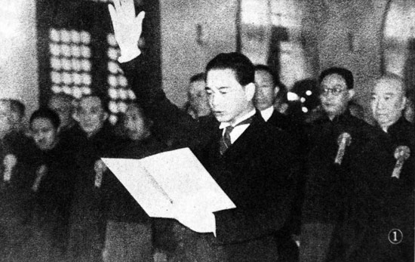
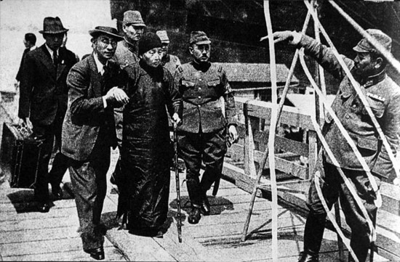
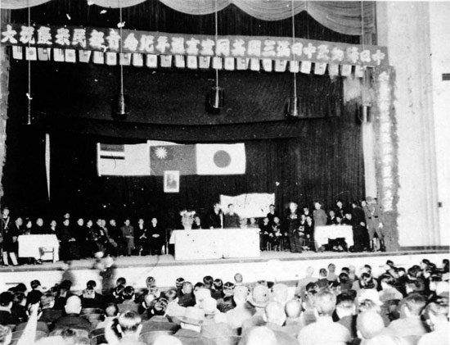
◎1940年3月30日，伪“国民政府”在南京成立。汪精卫出任伪政府主席，宣誓为其主子“效忠”
◎1940年4月，日本人为了让汪精卫更好地为其“效忠”，将其母接到南京
◎1941年底汪伪政府、伪满洲国和日本政府代表在南京举行所谓的庆祝“三国共同宣言”纪念大会

Slide 17
美国记者史沫特莱认为：“西安事变……是一次全国性的胜利。统一的中国虽然有缓慢而且伴有剧痛，终于在渐渐诞生。”她所说的“统一”指的是（ ）
国民政府事实上统一了全国
蒋介石重新执掌了军政大权
国共两党停止对峙，走向合作
抗日民族统一战线正式建立

Slide 18
（2018.11·浙江高考）中国共产党是全民族抗战的中流砥柱。早在1937年8月召开的一次重要会议所作的决定中就明确提出：今天争取抗战胜利的中心关键，是使“抗战发展为全面的全民族的抗战”。这次会议是( )
A．遵义会议 B．瓦窑堡会议
C．洛川会议 D．中共七大

Slide 19
1938年，日本侵略者在北平设立“中国联合准备银行”，发行“联银券”，流通于平、津、鲁、豫等地；同时还发行了大量不具备货币性质的“军用票”，流通于市场。日本侵略者上述行径的目的是（ ）
A.扰乱国统区金融秩序 B.转嫁战争负担
C.封锁抗日根据地经济 D.强化物资管制

Slide 20
毛泽东曾说：“中国人民的抗日战争，是在曲折的道路上发展起来的。这个战争，还是在1931年就开始了。”下列相关抗战史实，按发生先后排列正确的是（ ）
①国民党公布中共中央提出来的国共合作抗战宣言
②驻守上海的十九路军奋起抵抗
③国共两党揭开由内战到和平的序幕
④中共确立了建立抗日民族统一战线的方针
A. ①②③④ B. ②①③④ C. ④②①③ D. ②④③①

Slide 21
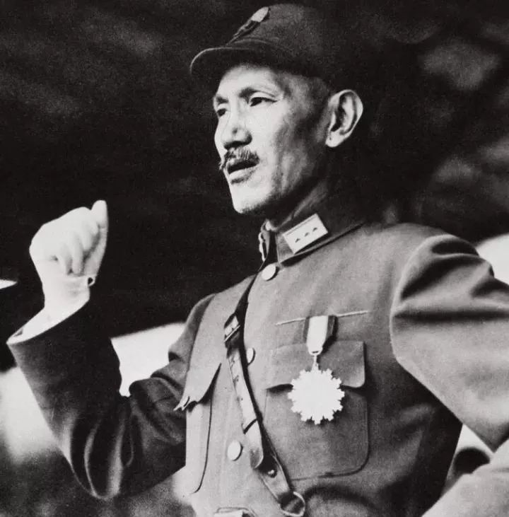
二、日本侵华与中国人民的抵抗
日军侵鲁，已提出国际联盟。此时我国应上下一致，严守纪律，确定步骤，勿为日人借口……以待国际之公理与国内之团结，须为有计划之举动。……此时须忍耐坚定，静镇谨守之……
——蒋介石致刘珍年养午电（1931年9月22日），台北“国使馆”藏
不抵抗政策
围剿红军
思考：蒋介石的态度如何？为什么？
“攘外必先安内”

Slide 22
日军的侵华暴行
2.殖民统治
(2)经济上：
①对占领区：大肆进行野蛮的经济掠夺；实行“粮食统制”，强行“征购”和“配给”；强迫青壮年到日本和中国东北做苦力。
②在敌后抗日根据地：实行“三光”政策；推行“治安强化运动”，对抗日根据地进行疯狂“扫荡”。
治安强化运动
“治安区”
（即敌占区）
实行保甲制度，调查户口，推行连坐法，扩大伪军，加强特务活动；着重对人民的欺骗怀柔，宣扬“王道乐土”
“准治安区”
（即敌我争夺的游击区）
实行“大检举”，恐怖政策与怀柔政策兼施，普遍修筑封锁沟墙和碉堡，并实行所谓“绝缘政策”，制造无人区
“非治安区”
（即敌后抗日根据地）
加紧“扫荡”，实行极其野蛮残忍的“三光政策”（杀光、烧光、抢光），企图扼杀敌后抗日根据地军民的生存条件

Slide 23
日军的侵华暴行
推行“慰安妇”制度
慰安妇是第二次世界大战时期日本政府及其军队为顺利实施并完成侵略亚洲的战争而推行的一种军队性奴隶制度。
大部分慰安妇来自中国、朝鲜半岛、日本本土，也有许多琉球、东南亚、荷兰等地的女性，其中在日本本土召集的慰安妇又被称为女子挺身队。
日本侵华战争（1931-1945）的十四年间，中国大约曾有20万，甚至更多的女性惨遭蹂躏。

Slide 24
二、日本侵华与中国人民的抵抗
无论各党派在过去和现在有任何政见和厉害的不同……大家都应当有“兄弟阋墙外御其辱”的真诚觉悟，首先大家都应该停止内战，一边集中一切国力去为抗日救国的神圣事业而奋斗。 ——《为抗日救国告全体同胞书》（1935年8月1日）
党的基本策略任务是什么呢？不是别的，就是建立广泛的民族革命统一战线。
——《论反对日本帝国主义的策略》（1935年12月27日瓦窑堡会议毛泽东所做）
思考：中国共产党面对危局的态度如何？
呼吁“停止内战，一致抗日”
提出了什么样的应对之策？
提出建立抗日民族统一战线

Slide 25
探究：为什么西安事变能够和平解决？
张学良：“当是时也，共产党之停止内战，共同抗日，高唱入云，实攻我心，不只对良个人，并已动摇大部分东北将士，至少深入少壮者之心。” ——杨奎松《中国近代通史：内战与危机》
这次发动是为了要抗日救国而产生的，根据国内外形势，事变可能有两种前途：一种前途是爆发大规模内战；另一种前途是停止内战一致抗日……对蒋介石的处置，中共中央认为：只要蒋介石同意一致抗日，就应当释放他。 ——中共中央《关于西安事变及我们任务的指示》
1、停止内战，一致抗日是民心所向和历史大势，是民族生存的需要；
2、中共运用正确的策略和为联合国民政府共同抗日所做的努力；
3、当事各方以民族大义为重的强烈爱国情怀；
4、国际上与中国关系密切的大国，担心日本强占中国使自己丧失在中国的有利位置，极力促成和平解决。

Slide 26
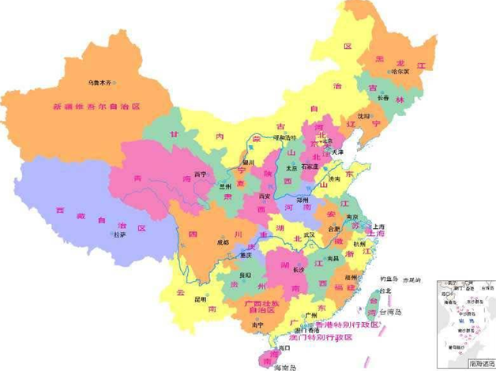
二、日本侵华与中国人民的抵抗
日军侵华形势图
局部侵华
1931年，九一八事变
1932年，一·二八事变
沈阳
1932年，成立伪满洲国
卢沟桥
1935年，华北事变
1937年7月，卢沟桥事变
南京
全面侵华
上海
1937年8月，八一三事变
武汉
1937年12月，南京大屠杀
广州
日占
1938年10月，占领广州、武汉

Slide 27
二、日本侵华与中国人民的抵抗
我们既是一个弱国，如果临到最后关头，便只有拼全民族的生命，以求国家生存……如果战端一开，那就是地无分南北，年无分老幼，无论何人，皆有守土抗战之责任，皆应抱定牺牲一切之决心。
——蒋介石《对于卢沟桥事件之严正表示》
思考：此时蒋介石的态度与“九一八事变”之后的态度相比，有何变化？
转变“攘外必先安内”的态度，表明了他要抵抗到底的决心。

Slide 28
二、日本侵华与中国人民的抵抗
一、 孙中山先生的三民主义为中国今日之必须，本党愿为其彻底的实现而奋斗。
二、 取消一切推翻国民党政权的暴动政策及赤化运动，停止以暴力没收地主土地的政策。
三、 取消现在的苏维埃政府……一起全国政权之统一。
四、 取消红军名义及番号，改编国民革命军，受国民政府军事委员会之统辖。
——《中共中央为公布国共合作宣言》（1937年7月15日）
思考：《中共中央为公布国共合作宣言》的核心思想是什么？
中国共产党可以暂时停止与国民党的政治对抗，接受国民政府的领导。

Slide 29


二、全面抗战的开始
2.第二次国共合作
项目 |  | 革命统一战线 | 抗日民族统一战线
不 同 点 | 历史背景 | “打倒列强，除军阀”成为全国人民的共同愿望。 | 日本全面侵华，妄图灭亡中国。
 | 群众范围 | 无产阶级、农民阶级、民族资产阶级、小资产阶级。 | 具有空前广泛的民族性，包括国内各阶级、各阶层及海外侨胞和其他爱国人士
 | 合作方式 | 党内合作 | 党外合作
 | 组织形式 | 有统一的组织形式国民党，有统一的纲领新三民主义。 | 没有统一的组织形式和政治纲领。
 | 合作范围 | 没有政权和军队的合作。 | 有政权和军队的合作。
 | 影 响 | 基本上推翻了北洋军阀的统治，最终失败。 | 是团结抗战的政治保证，最终取得了抗战胜利。
相同点 |  | 都是由当时中国社会的主要矛盾决定的；都是中共倡导并促成的； 受国际因素影响。建立广泛的统一战线
1

Slide 30
日军的侵华暴行
2.殖民统治
(2)经济上：
①对占领区：大肆进行野蛮的经济掠夺；实行“粮食统制”，强行“征购”和“配给”；强迫青壮年到日本和中国东北做苦力。
②在敌后抗日根据地：实行“三光”政策；推行“治安强化运动”，对抗日根据地进行疯狂“扫荡”。
治安强化运动
“治安区”
（即敌占区）
实行保甲制度，调查户口，推行连坐法，扩大伪军，加强特务活动；着重对人民的欺骗怀柔，宣扬“王道乐土”
“准治安区”
（即敌我争夺的游击区）
实行“大检举”，恐怖政策与怀柔政策兼施，普遍修筑封锁沟墙和碉堡，并实行所谓“绝缘政策”，制造无人区
“非治安区”
（即敌后抗日根据地）
加紧“扫荡”，实行极其野蛮残忍的“三光政策”（杀光、烧光、抢光），企图扼杀敌后抗日根据地军民的生存条件

Slide 31
材 料: 七三一部队用所谓的“马路大”作为实验对象，而“马路大”则主要来源于关东军宪兵队的“特别输送”，“日本宪兵队和伪满当局根据731部队的要求，把从华中、东北各地抓获的中国人、蒙古人、朝鲜人、苏联人秘密地押送到731部队，供细菌实验之用”。七三一部队数次进行惨无人道的人体实验，以支持日军侵华战争，加速日军侵华进程，所进行的实验可大致分为研制细菌武器、实验杀人手段和探究人体极限三类。 ——《浅谈日军侵华细菌战的滔天罪行 ——以侵华日军第七三一部队为例》
日军侵华期间，践踏国际公法，实施细菌战，残杀中国军民。

Slide 32
日军的侵华暴行
3.重庆大轰炸
材料 1938年10月4日，日本正式轰炸重庆市区，从1939年1月开始，日机空袭迅速升级，对重庆的轰炸愈来愈猛烈。重庆大轰炸被认为是与南京大屠杀同等性质的事件。据不完全统计，日机空袭重庆共达218次，出动飞机9513架次，投弹21593枚，炸死市民11889人、炸伤14100人，炸毁房屋3万多幢，30所大中学校曾被轰炸。
1938年2月至1943年8月，日军对重庆进行了长达五年半的战略轰炸和无差别轰炸，死者超过1万人。
◎油画《重庆大轰炸》
◎油画《重庆大轰炸》

Slide 33
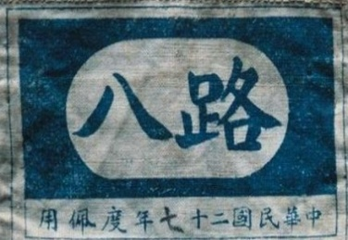
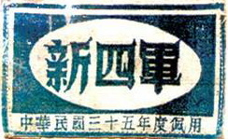
工农红军的改编
西北工农红军
总 指 挥：朱 德
八路军
副总指挥：彭德怀
南方八 省红军 游击队
军 长 ：叶 挺
新四军
副军长 ：项 英
工农红军改编为八路军和新四军开赴抗日前线。

Slide 34
课堂小结
从局部抗战到全面抗战
大陆政策
侵略扩张的既定国策
军国主义
崇尚武士道传统
历史
历史与现实：侵华之因
国际:世界经济危机，日本对外扩张转嫁危机
现实
国内：国民党围剿红军，给日本可趁之机
侵华深入与局部抗战
九一八事变
一·二八事变
进犯长城
华北事变
不抵抗政策
上海十九路军
爱国官兵
一二·九运动
八一宣言
西安事变
和平解决
七七事变
国共合作宣言发表
抗日民族统一战线
中共推动与全面抗战
瓦窑堡会议
全面侵华
国统区
南京大屠杀、重庆轰炸
揭露兽行与反思历史
沦陷区
以华制华、以战养战
抗日敌后根据地
三光政策、治安强化运动
反人道主义暴行
细菌试验、慰安妇制度

Slide 35
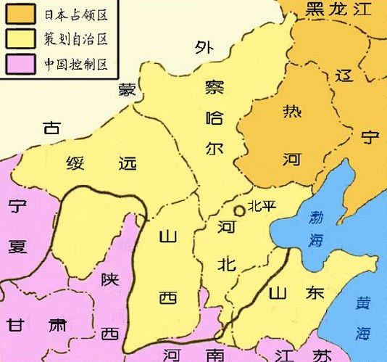
华 北 事 变
中日民族矛盾上升为中国社会主要矛盾
1935年11月11日，土肥原贤二向宋哲元提出了《华北高度自治方案》，计划截用中央在各省、市 的关税、盐税等；开发华北资源，使之与日、伪满洲国结成一体；发行五省通用货币，与日元挂钩；扑灭三民主义和共产主义，代以“东洋主义”等。
——摘编自杨奎松《中国近代通史》第八卷
思考：“华北高度自治”的实质是什么？
◎日本策划华北五省自治图
把华北变成第二个伪满洲国（日本殖民地）

Slide 36
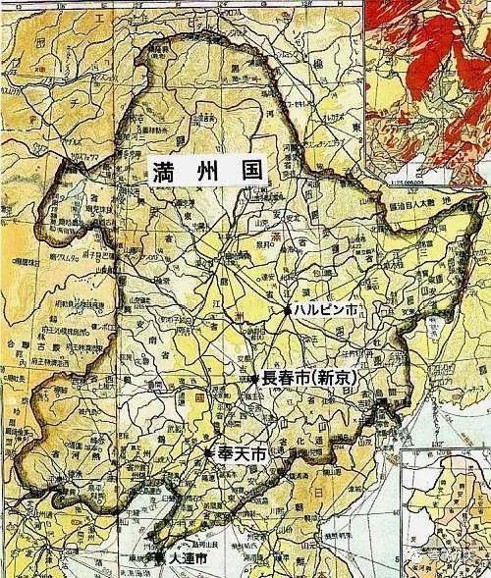
伪满洲国
目的：可以方便日本今后进攻苏联"向北发展"，而日本通过控制这个"新国家"的经济，可以获得使日本永久自给自足的资源，还可以通过向中国东北移民解决日本人多地少的问题。
1932年3月1日，在日本策划下伪满"建国"，扶持溥仪为伪满洲国的执政，建"年号"为"大同"。

Slide 37
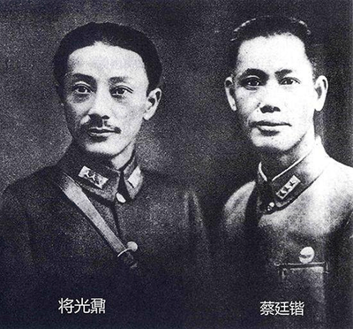
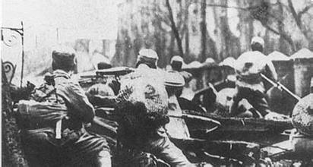
转移国际社会对满洲的关注——“一二八事变”
九·一八事变之后，日本为转移国际视线，迫使南京国民政府屈服，于1932年1月28日晚进攻上海中国守军，第十九路军在总指挥蒋光鼐、军长蔡廷锴指挥下奋起抵抗，给日军以迎头痛击。
中国守军经过一个月苦战，伤亡比较严重，后援不继，寡不敌众，防线被日军从侧翼突破，无奈撤退。3月3日，日军占领上海并宣布停战。
在国际联盟调停下，5月5日南京国民政府同日军签订了屈辱的《淞沪停战协定》，“一二八”淞沪抗战遂告结束。日军挑起的这场战事，成功地转移了国际社会的视线，掩护了其在东北成立“伪满洲国”的阴谋。

Slide 38
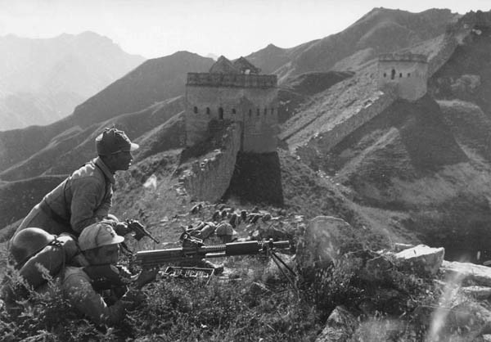
长城抗战
1933年3月至5月，日军由东北向长城沿线进犯，我军顽强抵抗、浴血奋战，但日军装备精良训练有素，长城沿线仍失守，平津危急。被迫签订《塘沽停战协定》，中华民国与伪满洲国也因此事实上以长城为界，伪满洲国更于长城各地树立"王道乐土大满洲国"的界碑。
长城抗战是中国抗日军民在长城沿线抗击日本侵略者的斗争，是中国人民早期抗日斗争的重要组成部分。

Slide 39
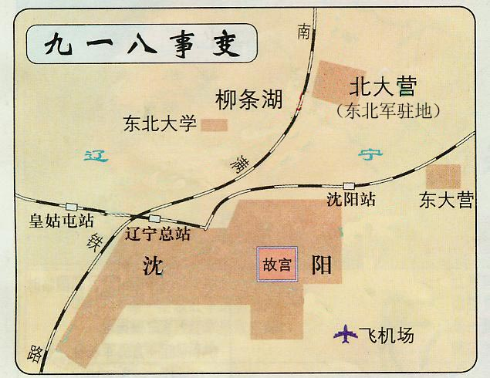

【课堂探究】日本侵略军侵略中国东北，为什么先制造柳条湖事件呢？
1
◎九一八事变形势图
①为给侵略战争制造借口，欺骗世界舆论。
②柳条湖距离东北军驻地北大营和东北重镇沈阳很近，便于日军在事件后迅速对这两个战略要地进行攻击。

Slide 40

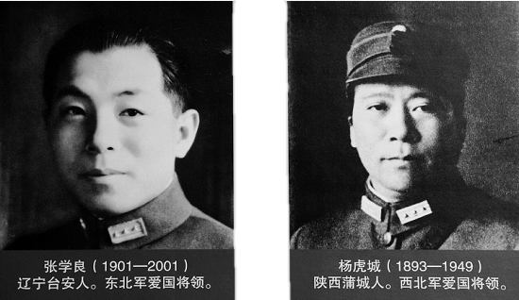
一、局部抗战
3.局部抗日
（3）西安事变——标志着抗日民族统一战线初步形成
1936年12月12日，张学良和杨虎城发动兵谏，以武力逼蒋抗经日。过各方努力，蒋介石被迫接受停止内战、联共抗日的主张，西安事变和平解决。
1
西北军民一致主张如下：
（一）改组南京政府，容纳各党各派共同负责救国；
（二）停止一切内战；
（三）立即释放上海被捕之爱国领袖；
（四）释放全国一切政治犯；
（五）开放民众爱国运动；
（六）保障人民集会结社一切政治自由；
（七）确实遵行总理遗嘱；
（八）立即召开救国会议。
——《张学良、杨虎城通电》（1936年12月12日）

Slide 41
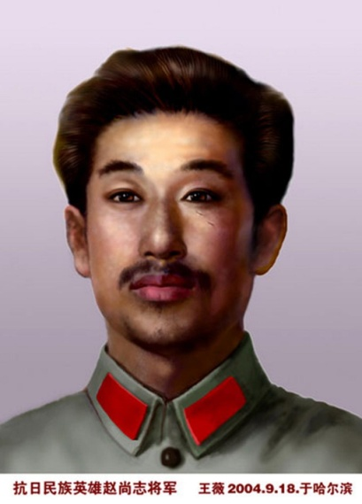
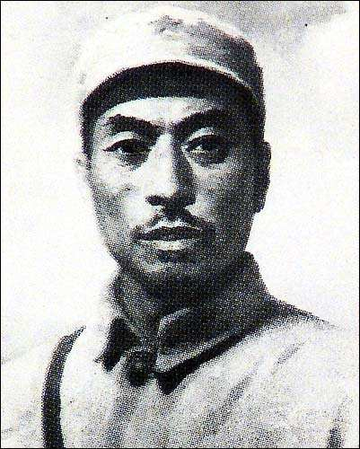
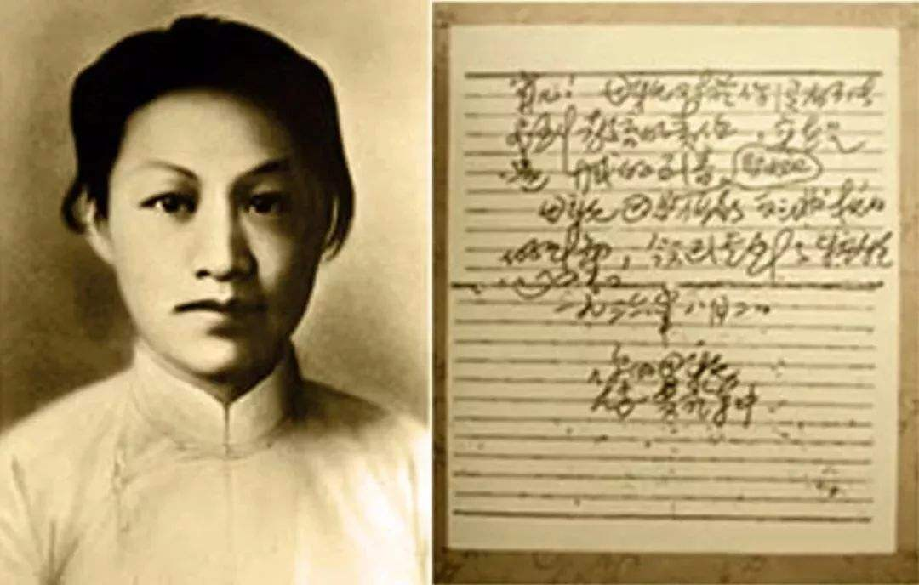
局部抗战
1936年，东北抗日联军发展到三万余人，在共产党员杨靖宇、赵尚志等领导下，东北抗日联军浴血奋战，牵制了大量日军。
（1）从“东北人民革命军”到“东北抗日联军”
1
杨靖宇 东北抗日联军的主要建立者和领导人之一，他在冰天雪地，弹尽粮绝的情况下，最后孤身一人与大量日寇周旋战斗几昼夜后壮烈牺牲。他牺牲后，日寇割下他的头颅，并剖腹检验，在他的胃里只发现了未消化的草根、树皮和棉絮。
赵尚志 在东北抗联史上，他与杨靖宇合称“南杨北赵”，曾任北满抗联总司令。1942年2月12日，赵尚志被特务偷袭，重伤被俘后牺牲，残暴的日军割下他的头颅，将尸身丢弃。
赵一曼 东北抗日联军第三军二团政委，在与日寇的斗争中被捕，1936年8月英勇就义，年仅31岁。从被捕到走上刑场，九个月的时日，赵一曼经历了常人难以现象的酷刑。在生命最后时刻，她给儿子写下遗书：宁儿啊！赶快成人，来安慰你地下的母亲！

